Slide 1
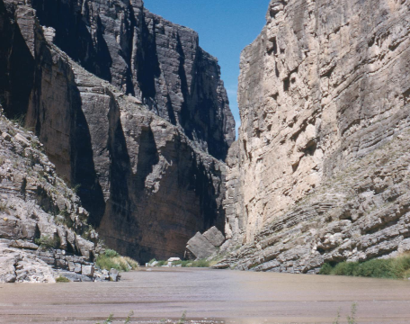
Unidad 2: Edad de contacto
Lección 11:
Texas hoy
The Rio Grande River
The Portal to Texas History
Notes:
Streng, Evelyn Fielder. Rio Grande River in Santa Elena Canyon 2. 1951. Photograph, 35 mm. The Portal to Texas History. https://texashistory.unt.edu/ark:/67531/metapth860548/.

Slide 2
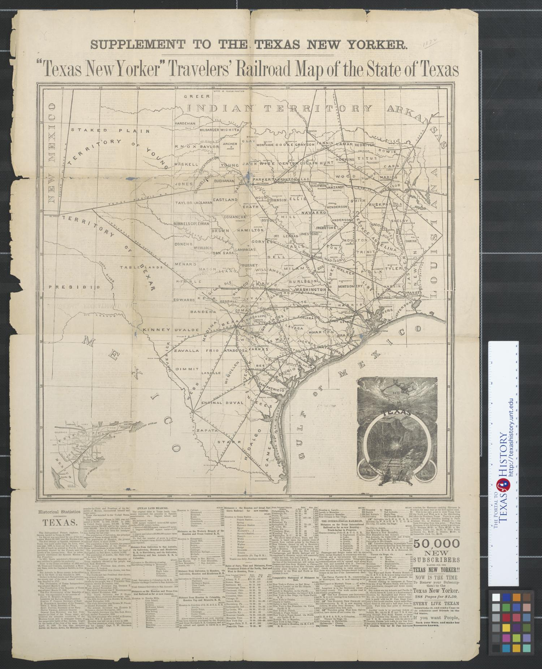



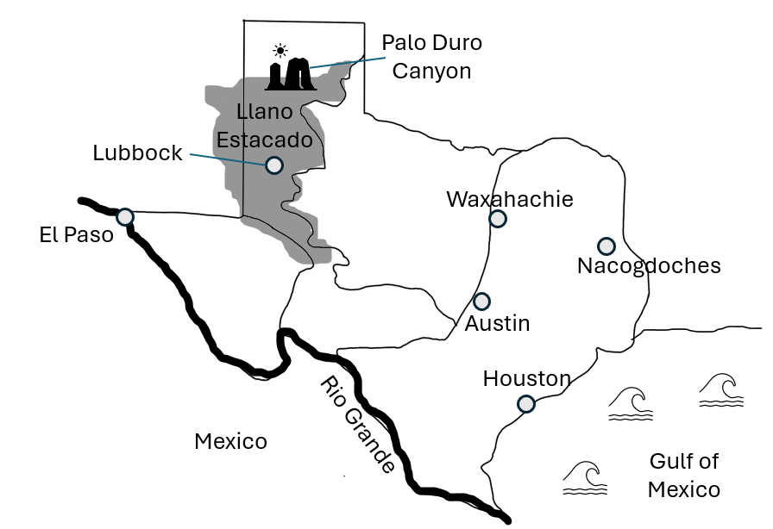



Calentamiento Sigue las instrucciones de abajo para completar tu calentamiento
Mira el mapa de algunas ubicaciones geográficas actuales en Texas.
Qué pruebas ves de la historia, vida o cultura de los pueblos indígenas americanos basándote únicamente en este mapa?
Habla con una pareja.
https://education.texashistory.unt.edu

Slide 3
Comparte con la clase: day 1
Creo que _______ puede mostrar evidencias de la cultura española porque __________
Creo que _______ puede mostrar evidencia de la cultura indígena americana porque __________
https://education.texashistory.unt.edu

Slide 4
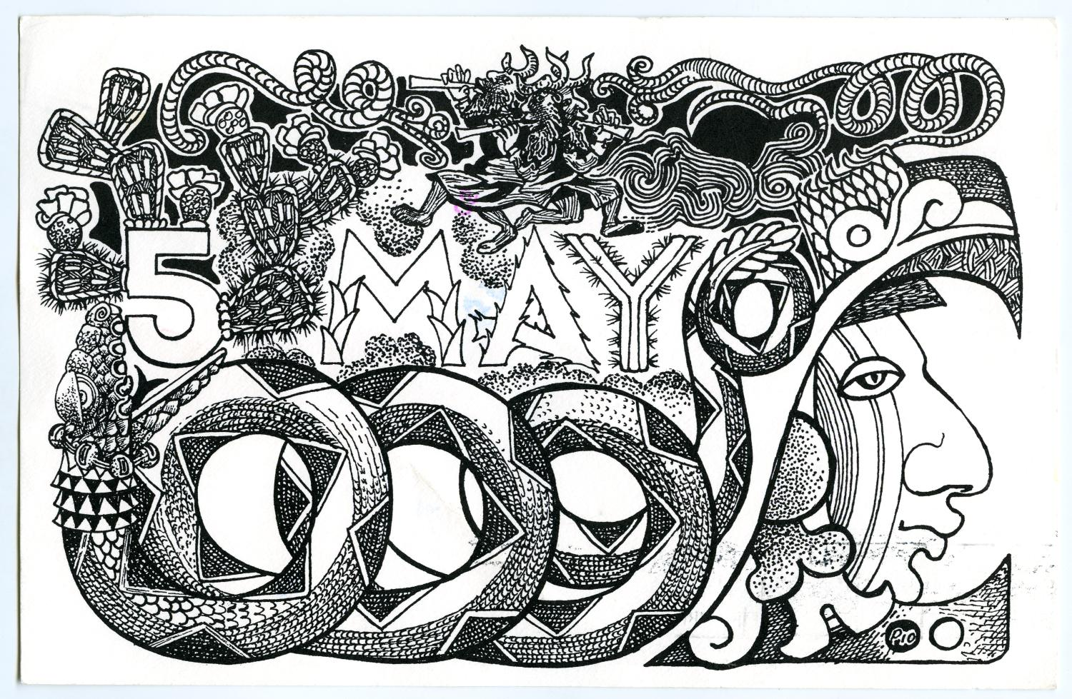
Pregunta esencial
¿Qué pruebas podemos ver hoy de la cultura española o de los indígenas americanos e influencia en la geografía de Texas?
https://education.texashistory.unt.edu

Slide 5
En la lección de hoy
Leeremos breves pasajes sobre diversas características geográficas naturales y humanas de Texas para identificar la influencia española e indígena americana en el Texas moderno.
Utilizaré las pistas e información de cada pasaje para etiquetar correctamente las características geográficas significativas en un mapa de Texas.
https://education.texashistory.unt.edu

Slide 6
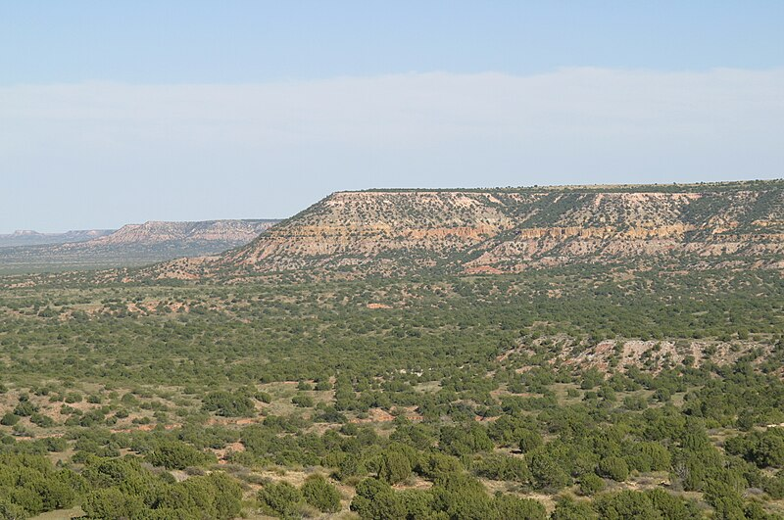
Llano Estacado
El borde norte del Llano Estacado
https://education.texashistory.unt.edu
Notes:
Escarpment that defines the northern edge of high plains of the Llano Estacado. View looking east from a point 14 km south of San Jon, Eastern New Mexico. The view today is very different from that of 2003. Numerous wind turbines have been installed along these precipitous cliffs. This file is licensed under the Creative Commons Attribution-Share Alike 3.0 Unported license. https://commons.wikimedia.org/wiki/File:Llano_Escarpment.jpg

Slide 7
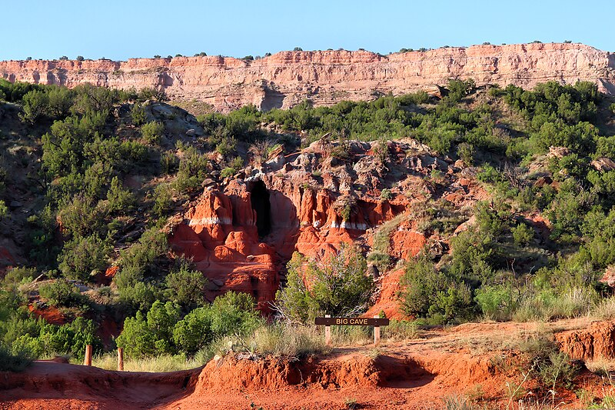
Palo Duro Canyon
La entrada a la Gran Cueva en el Cañón Palo Duro
Fotografía de Larry D. Moore
https://education.texashistory.unt.edu
Notes:
The entrance to Big Cave in Palo Duro Canyon in Randall County, Texas, United States. © 2024 Larry D. Moore. Licensed under CC BY 4.0. Attribution Specification: Reuse without attribution is a violation of the license. The photographer's name and the link to the license are required. A link back to this source is requested. Example: Larry D. Moore, CC BY 4.0, Wikimedia Commons. https://commons.wikimedia.org/wiki/File:Big_Cave_Palo_Duro_Canyon_Texas_2024.jpg

Slide 8
The Rio Grande
El río Grande en el Cañón de Santa Elena Fotografía de Evelyn Streng El portal a la historia de Texas
https://education.texashistory.unt.edu
Notes:
Streng, Evelyn Fielder. Rio Grande River in Santa Elena Canyon 2. 1951. Photograph, 35 mm. The Portal to Texas History. https://texashistory.unt.edu/ark:/67531/metapth860548/.

Slide 9
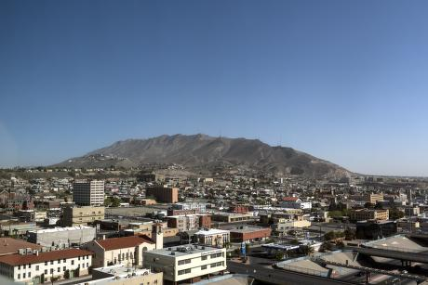
El Paso
Vista del skyline de El Paso, Texas por Carol Highsmith Biblioteca del Congreso
https://education.texashistory.unt.edu
Notes:
Highsmith, Carol M, photographer. Skyline view of El Paso, Texas. El Paso United States Texas, 2014. -03-23. Photograph. https://www.loc.gov/item/2014631659/.

Slide 10
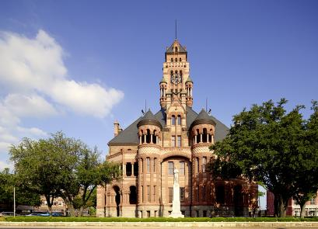
Waxahachie
El Palacio de Justicia del Condado de Ellis de 1897 en Waxahachie, Texas
Biblioteca del Congreso
https://education.texashistory.unt.edu
Notes:
Highsmith, Carol M, photographer. TheEllis County Courthouse in Waxahachie, Texas, south of Dallas. Waxahachie Ellis County United States Texas, 2014. -05-10. Photograph. https://www.loc.gov/item/2014632669/.

Slide 11
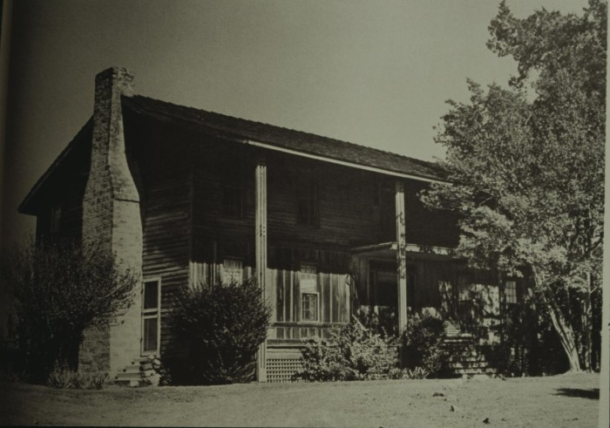
Nacogdoches
Una fotografía del Stagecoach Inn fundado en 1838
El portal a la historia de Texas
https://education.texashistory.unt.edu
Notes:
Texas Historical Commission. [Stagecoach Inn], photograph, Date Unknown; (https://texashistory.unt.edu/ark:/67531/metapth954743/: accessed September 10, 2024), University of North Texas Libraries, The Portal to Texas History, https://texashistory.unt.edu; crediting Texas Historical Commission.

Slide 12
Billete de salida Sigue las instrucciones de abajo para completar tu calentamiento
Lee la pregunta para determinar cuáles DOS respuestas ofrecen la respuesta más precisa.
Habla con una pareja.
https://education.texashistory.unt.edu

Slide 13
Comparte con la clase: 2 day 1
Un ejemplo de la influencia española en Texas hoy en día es __________
Un ejemplo de la influencia indígena americana en Texas hoy en día es __________
https://education.texashistory.unt.edu

